Slide 1
Тривалість життя в Україні: особливості динаміки у довготривалій ретроспективі
Наталія Левчук
ІДСД НАН України ім. М.В. Птухи
Міжнародна конференція «Еволюція тривалості життя»
Київ, 7 листопада 2017 р.

Slide 2
Мета і дослідницькі питання
МЕТА: аналіз довготривалої динаміки тривалості життя в Україні
Як змінювалась тривалість життя в Україні упродовж останніх півтора століття і що завадило її позитивній динаміці?
Тривалість життя чоловіків та жінок: коли чоловіки почали суттєво відставати?
Смертність за віком у ретроспективі: де відбувся прогрес, а де регрес?
Чи відрізняється динаміка календарної та когортної тривалості життя в Україні?
Які поколінням в Україні пощастило найменше і вони прожили найкоротше життя?

Slide 3
ТРИВАЛІСТЬ ЖИТТЯ:
календарна й когортна
УМОВНЕ ПОКОЛІННЯ
РЕАЛЬНЕ ПОКОЛІННЯ
Сукупність осіб різних років
народження, які живуть в один
і той самий час
Очікувана тривалість життя у певний календарний період
Сукупність осіб одного року (періоду) народження
КАЛЕНДАРНА
тривалість життя
КОГОРТНА тривалість життя
Реальна середня тривалість життя певного покоління

Slide 4
ДАНІ ТА МЕТОД
ДАНІ: Україна
таблиці смертності й тривалості життя для умовних поколінь України з 1850 по 2013 роки на основі реконструйованих динамічних рядів народжених, померлих і чисельності населення за віком і статтю у сучасних політико-адміністративних межах (О. Рудницький, А. Ковбасюк)
таблиці смертності й тривалості життя для реальних поколінь України, народжених з 1850 по 1923 роки (П. Шевчук):
когорти 1850-1913 років народження - повністю по наявним даним
когорти 1914-1923 роки народження – екстраполяція смертності у старшому віці
МЕТОД: методичний протокол Human Mortality Database (HMD)
ДАНІ: Швеція, таблиці смертності HMD: 1850-2013 рр., когорти
1850-1920 р/народження

Slide 5
Тривалість життя умовних поколінь в Україні: календарний період 1850-2013 рр.
Початок періоду: близько 30 років
2013: 66,3 / 76,2 року

Slide 6
Тривалість життя умовних поколінь в Україні: календарний період 1850-2013 рр.

Slide 7
Тривалість життя умовних поколінь в Україні: календарний період 1850-2013 рр.
II
I

Slide 8
Тривалість життя умовних поколінь в Україні: календарний період 1850-2013 рр.
I
а) Перша Світова 1914-17
б) Українська революція 1918-20
в) Голод 1921-23
4,5 млн
ОТЖЧ у 1920 р.: 17,4 року

Slide 9
Тривалість життя умовних поколінь в Україні: календарний період 1850-2013 рр.
II

Slide 10
Тривалість життя умовних поколінь в Україні: календарний період 1850-2013 рр.

Slide 11
Тривалість життя умовних поколінь в Україні: календарний період 1850-2013 рр.
II
I

Slide 12
Тривалість життя умовних поколінь в Україні та Швеції: період 1850-2013 рр.
Чоловіки

Slide 13
Тривалість життя умовних поколінь в Україні та Швеції: період 1850-2013 рр.
Жінки
ОТЖ у 2013 р. Україна 66,3/76,2 року Швеція 80,1/83,7 року

Slide 14
ПРИЧИНИ РЕГРЕСУ У ТРИВАЛОСТІ ЖИТТЯ
Формування феномену чоловічої надсмертності
внаслідок підвищення смертності у працездатному віці
Почав формуватися після Першої Світової війни, різко зростаючи у роки наступних соціальних катастроф.
У післявоєнний час статеві диспропорції почали наростати з середини 1960-х рр. і суттєво посилились у 1990-і роки.
Різниця в ОТЖ чоловіків та жінок
1850-і рр. 1,2-1,3 року
1940: 4,7 року
1960: 5,7 року
2013: 10 років

Slide 15
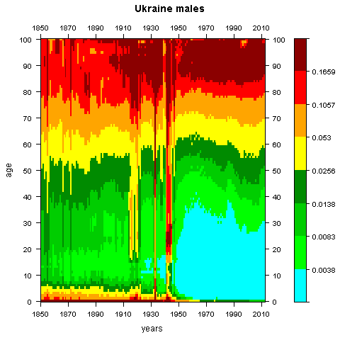
Lexis surface: Смертність чоловіків за віком та календарним періодом
Україна, 1850-2013

Slide 16
Смертність чоловіків за віком
СПІВВІДНОШЕННЯ показників смертності, 2013 р.
Вікові групи, років | Україна/Швеція
0-14 | 3,2
15-29 | 3,0
30-44 | 7,0
45-59 | 4,8
60-74 | 3,2
75+ | 1,4

Slide 17
Тривалість життя умовних і реальних поколінь в Україні: період 1850-2013 рр. і когорти 1850-1923 років народження
Жінки

Slide 18
Тривалість життя умовних і реальних поколінь в Україні: період 1850-2013 рр. і когорти 1850-1923 років народження
Чоловіки

Slide 19
Повікові криві дожиття (lx) в Україні та Швеції: КОГОРТИ 1850, 1870, 1900, 1910, 1917, 1920
Чоловіки
1917
УКРАЇНА
ШВЕЦІЯ

Slide 20
Дякую за увагу!

